Slide 1


Les fonctions des sols dans l’aménagement du territoire
De l’espace régional à l’échelle projet
Cécile GRAND (ADEME) – Florence BAPTIST (SOLTIS)

Slide 2
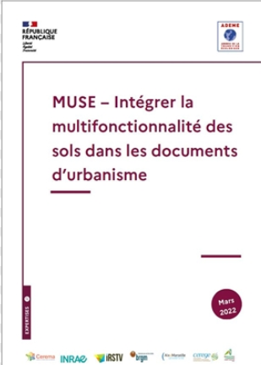


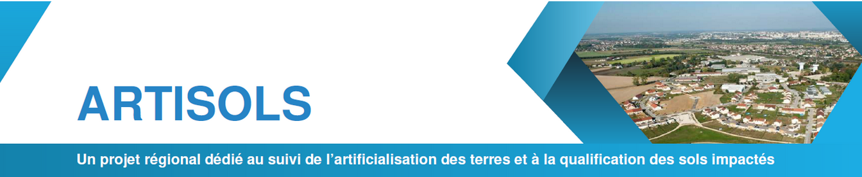
Comprendre, tester, agir : structurer l’intégration des sols
→ Plusieurs projets financés et constitution d’une communauté scientifique et techniques
→ Approches croisées : pédologie, écologie, urbanisme, agronomie...
→ Exploration de méthodes et d’outils à différentes échelles
Identification de l’approche la plus adaptée (libre de droit, valorisation des données du GIS SOL)
→ Mise en lumière des limites et verrous encore à lever pour une intégration opérationnelle
Notes:
Florence :
Depuis plusieurs années, l’ADEME et d’autres organismes telle que la région Occitanie ont soutenu de nombreux projets visant à mieux intégrer les sols dans les démarches de planification. Ces travaux ont permis de constituer une communauté scientifique et technique autour de cette thématique, en croisant les regards (pédologie, écologie, urbanisme, agronomie, etc.).
Cette dynamique collective a permis d’explorer différentes méthodes, d’identifier les approches les plus pertinentes pour la prise en compte des sols, mais aussi de mettre en évidence les limites actuelles et les verrous à lever pour une intégration opérationnelle et systémique dans les politiques publiques d’aménagement.

Slide 3
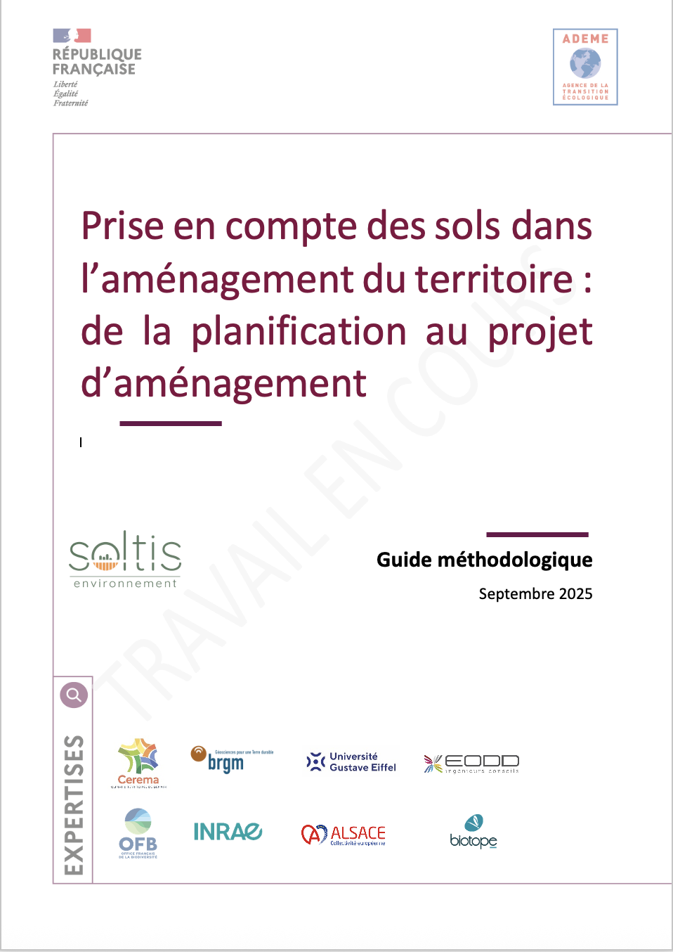

Un outil structurant pour accompagner les acteurs de la planification
Guide financé par l’ADEME, porté par Soltis Environnement impliquant de nombreux acteurs (Cerema, BRGM, Collectivité Européenne d’Alsace, Sol Paysage, Eodd etc.)
Guide s’adressant aux collectivités, bureaux d’études et acteurs de l’aménagement
Entretiens réalisés avec 9 collectivités (parmi elles, 3 ont participé à l’Expérimentation ZAN)
Guide basé sur l’utilisation de la méthode MUSE (Cerema)
→ Présentation des enjeux et outils mobilisables aux différentes échelles
Publication : 1er semestre 2026
Notes:
Les travaux engagés ont abouti à la production d’un guide opérationnel dédié à la prise en compte de la multifonctionnalité des sols dans les démarches de planification Ce guide, dont la parution est prévue à l’automne 2025, s’adresse aux collectivités, bureaux d’études et acteurs de l’aménagement. Il propose une méthode structurée, des outils concrets et des retours d’expériences pour intégrer les fonctions des sols dans les projets, à toutes les échelles territoriales : des grands territoires à l’échelle projet.

Slide 4
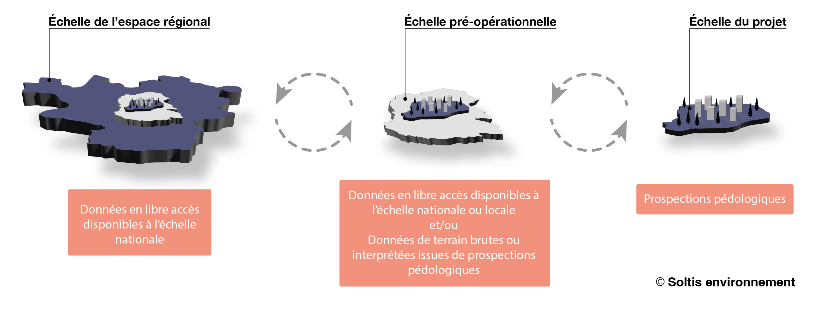
Enjeux et méthodologie à différentes échelles
Méthode MUSE
Méthode MUSE adaptée
Méthode MUSE adaptée
Notes:
Du SRADETT au projet : une intégration progressive et cohérente des sols
L’intégration des sols dans la planification territoriale suit une logique emboîtée, où chaque échelle apporte un niveau de précision croissant. L’image illustre cette progression : plus on descend vers le projet, plus l’analyse s’appuie sur des données fines et des observations directes du terrain.
1️⃣ Échelle régionale – SRADETT : Cadre stratégique et données nationales
À l’échelle de l’espace régional, le SRADETT définit les grandes orientations stratégiques applicables à l’ensemble du territoire : préservation des sols agricoles et naturels, lutte contre l'artificialisation, maintien des continuités écologiques, résilience hydrique et climatique. À ce niveau, l’analyse repose principalement sur :
des données en libre accès (Géoportail, BD Sol, Corine Land Cover, modèles nationaux),
des indicateurs synthétiques de multifonctionnalité des sols (méthode MUSE),
une vision spatiale large permettant d’identifier les espaces à enjeux régionaux.
Cette échelle apporte le cadre d’orientation dans lequel devront s’inscrire les documents de planification inférieurs.
2️⃣ Échelle pré-opérationnelle – SCoT / PLUi : Territorialisation et hiérarchisation des enjeux
À l’échelle intermédiaire, les documents de planification (SCoT et PLUi) traduisent les orientations régionales en objectifs territorialisés, adaptés aux réalités locales. Ils mobilisent :
les mêmes données en libre accès que le niveau régional, mais réinterprétées localement,
des données complémentaires issues d'études communales ou intercommunales,
parfois des premières observations de terrain ou diagnostics ciblés des sols (zones humides, hydromorphie, portance, perméabilité…).
Cette étape permet de localiser précisément les secteurs à préserver, les zones aptes à l’urbanisation, les continuités écologiques et les espaces nécessitant une attention particulière (ex. : risques, sols organiques, faibles capacités d’infiltration).
Elle prépare et conditionne les futurs projets d’aménagement.
3️⃣ Échelle du projet – ZAC / permis : Approche pédologique fine et prescriptions opérationnelles
À l’échelle du projet, l’intégration des sols devient opérationnelle et concrète. Les choix d’aménagement s’appuient sur :
des prospections pédologiques directes,
l’analyse des horizons (texture, structure, hydromorphie, compacité, perméabilité),
l’évaluation de la qualité agronomique, de la capacité d’infiltration, du stockage carbone et des contraintes géotechniques.
Ces diagnostics permettent d’élaborer :
une stratégie de préservation ou de réutilisation des sols,
des prescriptions de chantier (décaissage, stockage, remise en place),
des règles de conception (gestion des eaux pluviales, choix des espaces verts, épaisseurs de sols, trame brune).
À ce niveau, les objectifs stratégiques du SRADETT deviennent des actions opérationnelles dans l’aménagement.
🟩 Synthèse : une continuité du stratégique au terrain
L’image illustre cette logique descendante :
Région (SRADETT) → vision stratégique basée sur des données nationales
Planification locale (SCoT / PLUi) → territorialisation des enjeux et premières données locales
Projet (ZAC / permis) → connaissance fine des sols par la prospection pédologique
Chaque échelle s’appuie sur la précédente, permettant une cohérence continue entre les ambitions régionales (ZAN, biodiversité, résilience) et la matérialisation des projets d’aménagement.

Slide 5

Enjeux et méthodologie à différentes échelles
ÉCHELLE DE L’ESPACE REGIONAL
Sensibiliser les parties prenantes à la conservation des sols
Cartographier les fonctions et la multifonctionnalité des sols en cohérence avec les objectifs stratégiques du territoire ainsi que ses ressources et ses richesses (enjeux eau et biodiversité par ex.)
Evaluer l’incidence de l’artificialisation sur les fonctions des sols
Fournir des données de base pour la territorialisation des objectifs.

Slide 6

Enjeux et méthodologie à différentes échelles
ÉCHELLE PRÉ-OPÉRATIONNELLE
Sensibiliser les parties prenantes à la conservation des sols
Fournir des données complémentaires pour éclairer et orienter la planification territoriale
Croiser les données pédologiques (types de sol, fonctions et multifonctionnalité des sols) avec d’autres données environnementales, afin de répondre de manière cohérente aux grands enjeux territoriaux
Apporter un support à l’harmonisation et à la précision dans la territorialisation des objectifs de réduction de l’artificialisation et identification des zones de renaturation

Slide 7
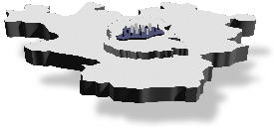
Enjeux et méthodologie à différentes échelles
ÉCHELLE DU PROJET
Cartographier les fonctions et la multifonctionnalité des sols à l’échelle du projet d’aménagement afin d’orienter sa conception
Identifier les sols fonctionnels ou présentant une forte valeur écologique, agronomique ou patrimoniale, afin de les préserver en priorité
Mettre en œuvre une démarche de refonctionnalisation des sols dégradés ou altérés, en lien avec les usages projetés et les objectifs de durabilité
Favoriser la réutilisation des matériaux excavés, sur site (in situ) ou à proximité (ex situ)

Slide 8
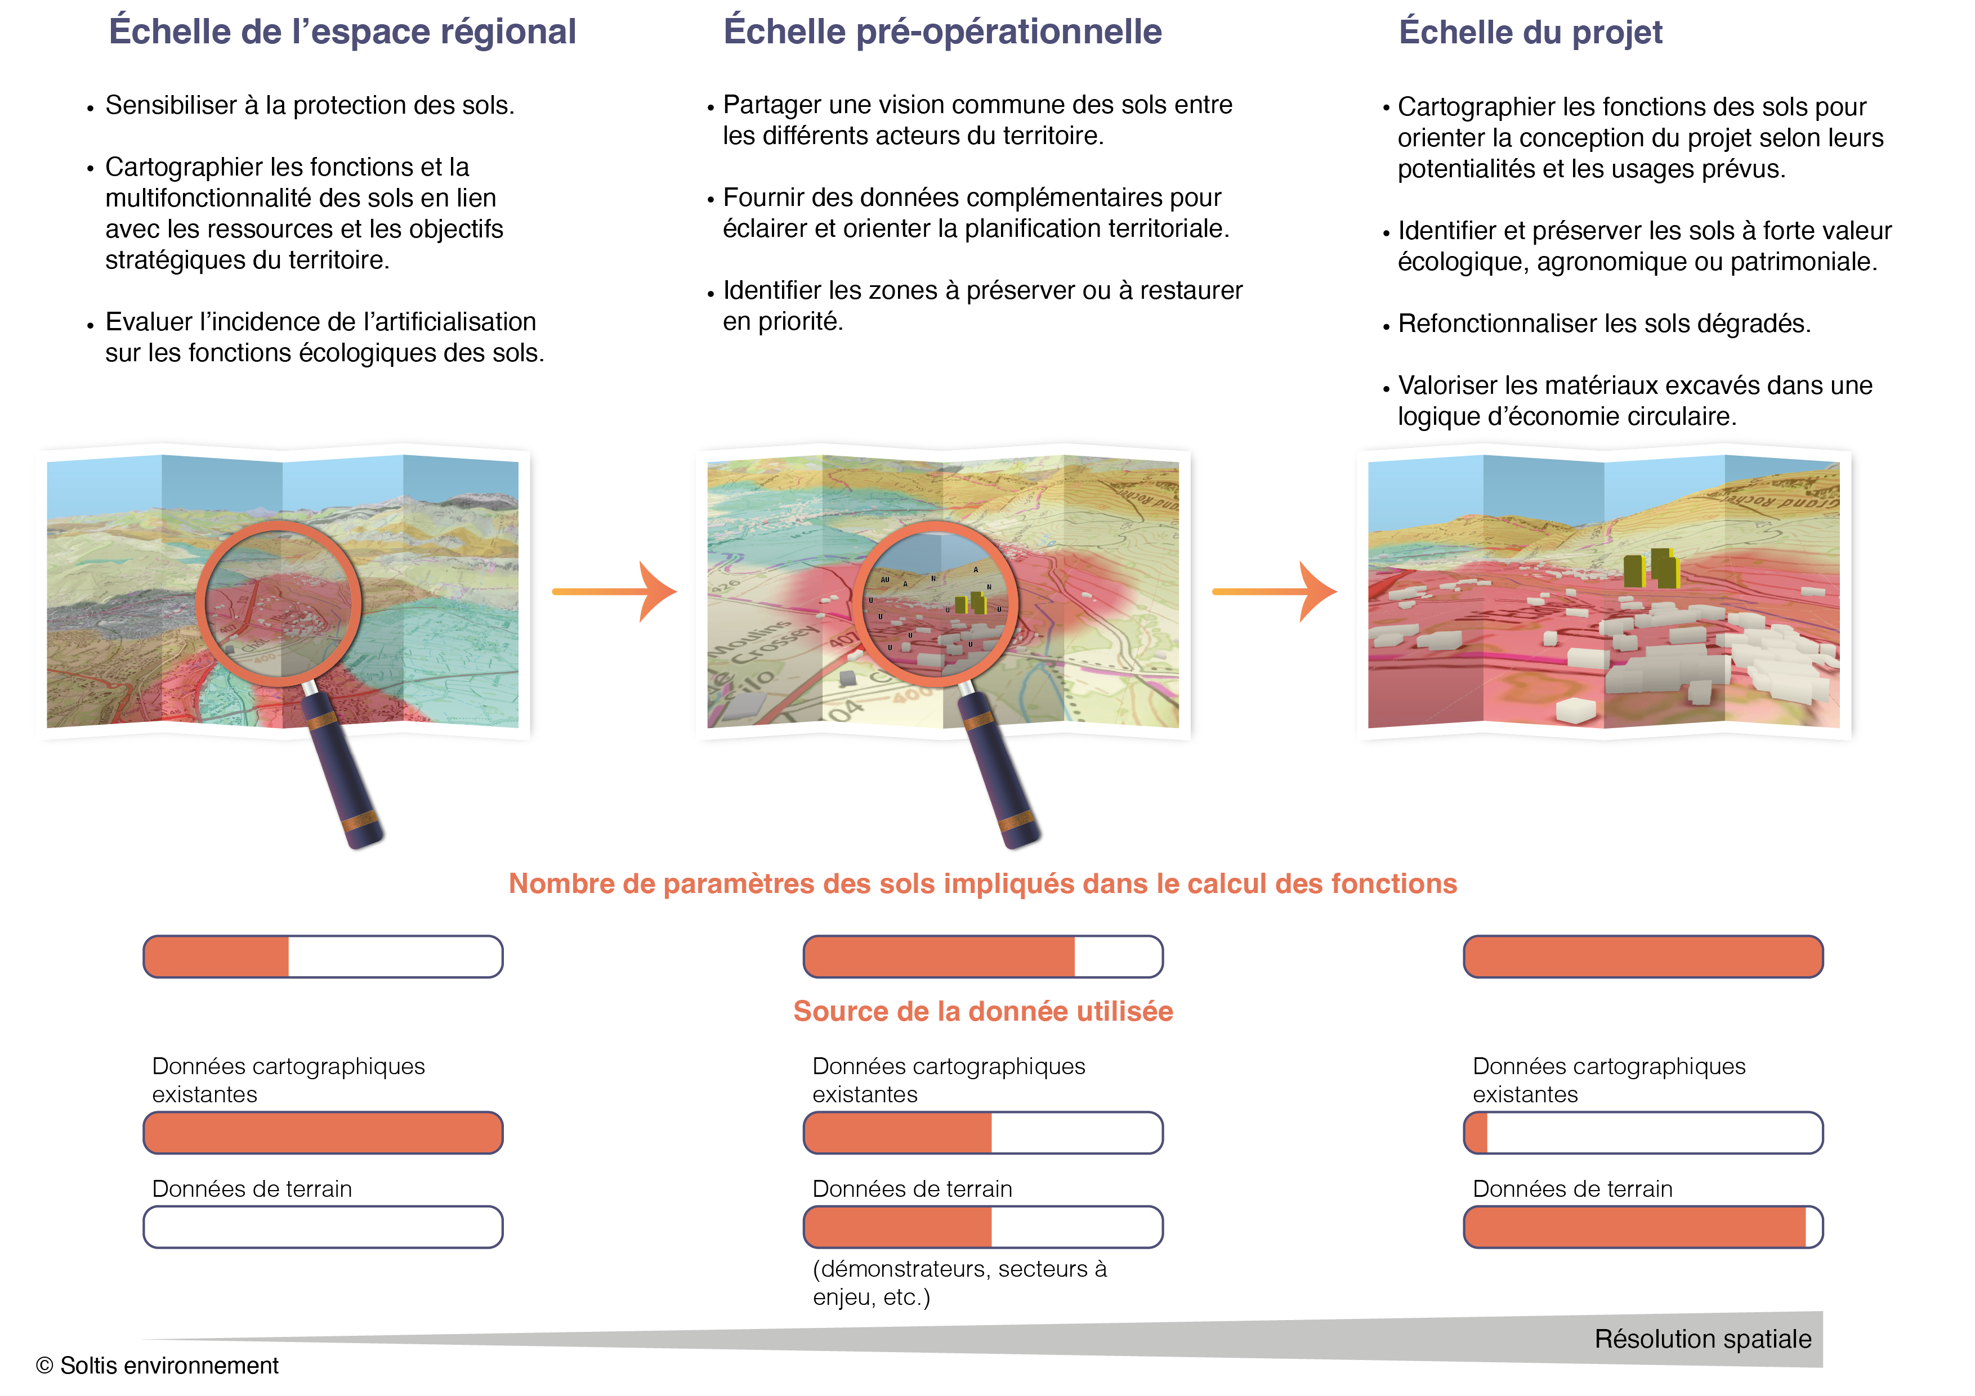
Enjeux et méthodologie à différentes échelles

Slide 9
Atelier de cet après-midi
Deux exemples pour illustrer ce qui peut être fait à l’échelle de l’espace régional et pré-opérationnelle
Des échanges autour des besoins des collectivités et de la nécessité d’acculturer les acteurs de l’aménagement à la question des sols, de la capitalisation de la donnée et de son interprétation
Notes:
Au stade de la plannif

Slide 10
Merci de votre attention !
Nous contacter :
cecile.grand@ademe.fr
fbaptist@soltis-environnement.com

